Slide 1
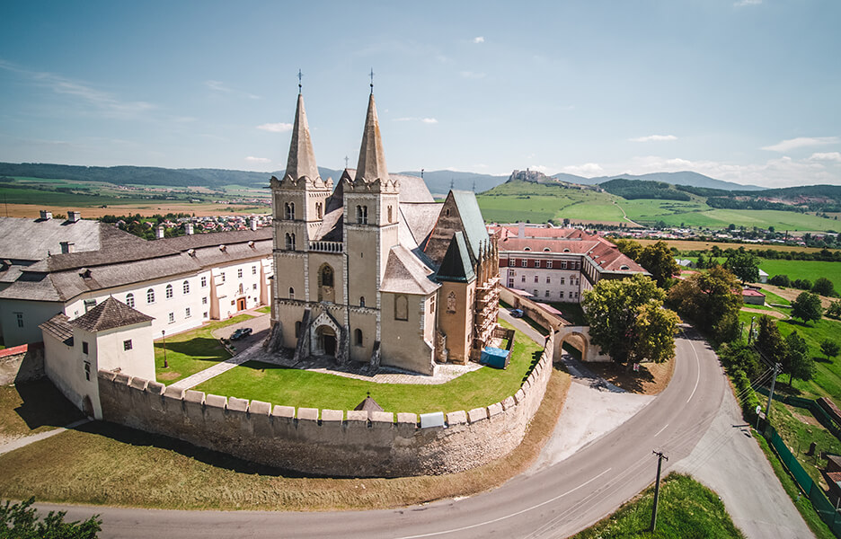
Diecézna škola viery IV.
Sväté písmo
3. Proroci, strážcovia viery Izraela
IX/2021 – V/2022

Slide 2
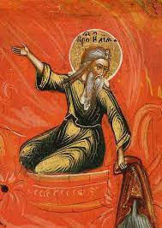
Úvodné poznámky
proroci: najpríťažlivejší a najvplyvnejší stav v Izraeli
autorita z Božej blízkosti a z duchovného života
nábí = povolaný; ro´eh = videc
proroci pisatelia: 4 veľkí a 12 malých
prorokovrorokov
ďalší proroci: Samuel, Gad, Nátan
ženy-prorokyne: Miriam, Debora,
Annana...

Slide 3
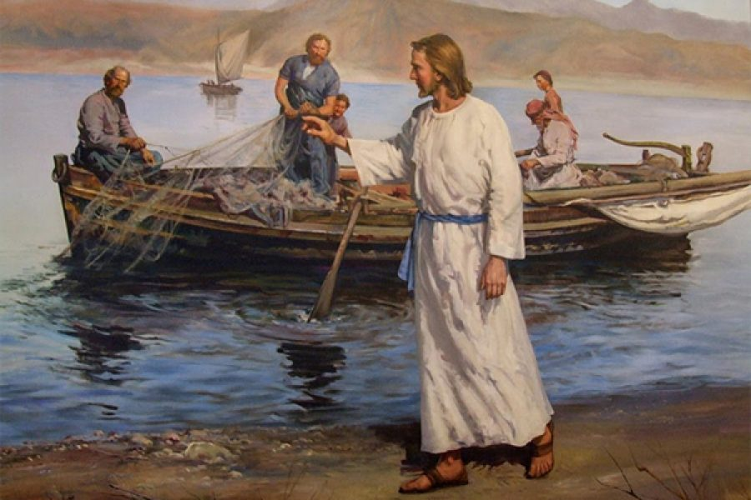
Povolanie prorokov
udalosti plné Božej lásky a ľudskej úprimnosti
Mojžiš pred horiacim krom
Abrahám, Boží prorok a Boží priateľ
povolanie Samuela v jeho detstve
Izaiáš v chráme
Jeremiáš, Pánov mladučký
Pavol, Augustín, František...

Slide 4
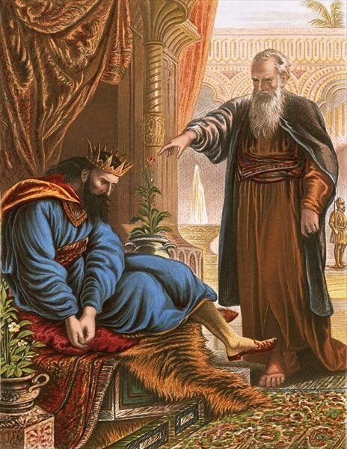
Prorocké poznávanie
Božích vecí
izraelskí proroci: bez vojska,
peňazí, prívržencov,
vznešeného pôvodu...
slovo: zrozumiteľné, jasné,
konkrétne, praktické
život: v chudobe, samote,
modlitbe, pôste, rozjímaní
originalita v porovnaní s mimobiblickým profetizmom
pokánie, záujem o ľud, život v súlade s ohlasovaním

Slide 5
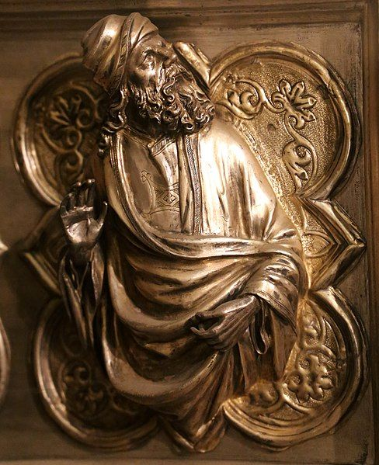
Najhlavnejšie témy
Izaiáš: Hľa, Panna počne... 4 piesne o Sluhovi Pána
Jeremiáš: predpoveď Novej zmluvy
Ezechiel: Ezechielova Tóra (nový chrám, kult, zem)
Ozeáš: Milosrdenstvo chcem, a nie obetu
Joel: vyliatie Ducha Svätého
Micheáš: Mesiáš z Betlehema
Aggeus: do chrámu vstúpi Mesiáš
Zachariáš: NZ formulácie
Malachiáš: predpoveď Predchodcu

Slide 6
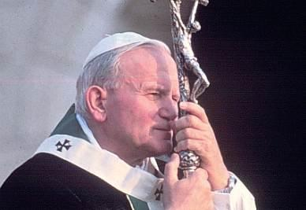
Duchovný život prorokov
                proroci boli vždy verní, vysvetľovali znaky čias
proroci sú aj učiteľmi duchovného života
modlitba a pôst - cesta k videniam
meditácia - spoznanie Božej prítomnosti
horlivosť za liturgiu - kritika nedbalých kňazov, láska k liturgii
trpezlivosť v ponížení - v príkoriach neprestali milovať chrám
iné - zastávali sa chudobných, odvážne proti kráľom...

Slide 7
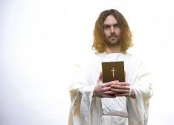
Prorocký rozmer života kresťanov
inšpirujúci model duchovného života
vzor - Ježišov prorocký postoj
krstom máme účasť na Ježišovom prorockom poslaní
samota, hmotná núdza, odolnosť voči svetu
osobná komunikácia s Bohom
horlivosť za Božie veci
trpezlivosť v ponížení
Budúce stretnutie: 20. januára 2022, téma - Žalmy

